Slide 1
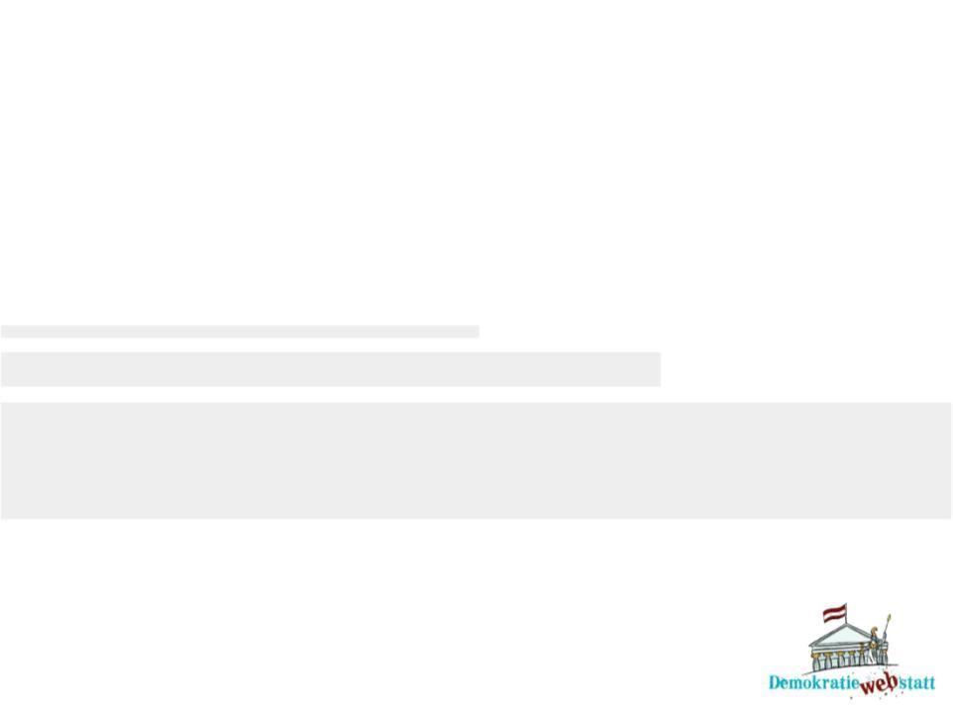
Österreichischer EU-Ratsvorsitz 2018
Aufgaben, Chancen, Herausforderungen
Materialien zur Politischen Bildung von Kindern und Jugendlichen
www.demokratiewebstatt.at

Slide 2

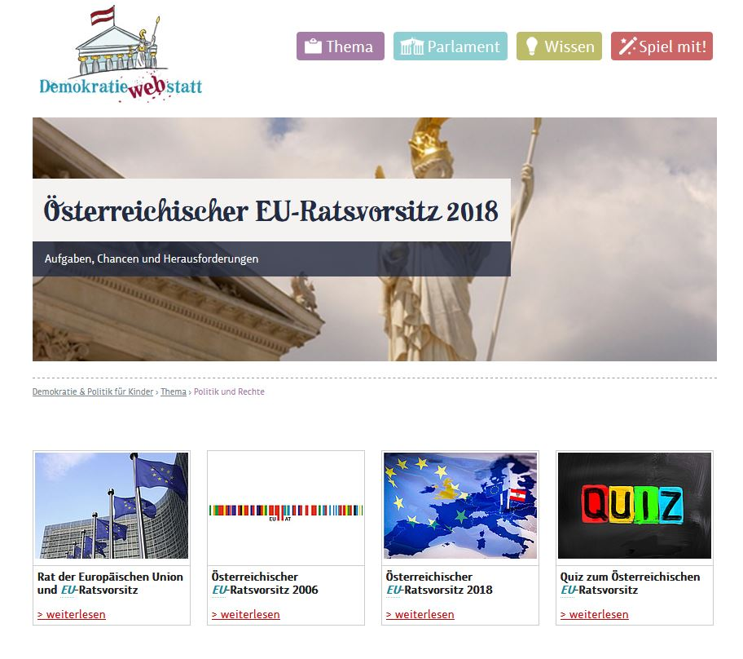
Mehr Information auf: www.demokratiewebstatt.at

Slide 3
Der Rat der Europäischen Union und der EU-Ratsvorsitz

Slide 4
Was ist der Rat der Europäischen Union (Ministerrat)?
Der Rat der Europäischen Union ist ein wichtiges EU-Gremium.
Er wurde 1958 gegründet, als „Rat der Europäischen Wirtschaftsgemeinschaft“.
Im Rat der Europäischen Union kommen die MinisterInnen der EU-Länder zusammen, um zu beraten.
Es gibt keine festen Mitglieder. Je nach Politikbereich treffen sich die zuständigen FachministerInnen der derzeit 28 EU-Länder.
  z.B. um Umweltthemen zu besprechen, treffen sich die UmweltministerInnen.
Insgesamt gibt es 10 Zusammensetzungen für den Rat der Europäischen Union (Ratsformationen):
 | Name | trifft sich normalerweise
1. | Rat Landwirtschaft und Fischerei | 1x/Monat
2. | Rat Wettbewerbsfähigkeit | mind. 4x/Jahr
3. | Rat Wirtschaft und Finanzen („ECOFIN“) | 1x/Monat
4. | Rat Umwelt | 4x/Jahr
5. | Rat Beschäftigung, Sozialpolitik, Gesundheit und Verbraucherschutz – 4x/Jahr | 4x/Jahr
6. | Rat Bildung, Jugend, Kultur und Sport | 3 bis 4x/Jahr
7. | Rat Auswärtige Angelegenheiten – 1x/Monat | 1x/Monat
8. | Rat Allgemeine Angelegenheiten – 1x/Monat | 1x/Monat
9. | Rat Justiz und Inneres – 4x/Jahr | 4x/Jahr
10. | Rat Verkehr, Telekommunikation und Energie | 2 bis 4x/Jahr

Slide 5
Bezeichnungen für den Rat der Europäischen Union
Richtig:
Rat der EU Ministerrat EU-Rat EU-Ministerrat Rat
Falsch:
Europäischer Rat Europarat
sind NICHT andere Bezeichnungen für den Rat der Europäischen Union, sondern ganz andere Gremien!
Der Europäischer Rat setzt sich aus den Staats- und Regierungschefs der EU-Länder zusammen (im Unterschied dazu: der Rat der Europäischen Union aus den MinisterInnen).
Dies sind je nach Land: Bundeskanzler (wie in Österreich) oder Bundeskanzlerinnen, PremierministerInnen, MinisterpräsidentInnen, PräsidentInnen.
Europarat: Das ist gar keine Organisation der EU. VertreterInnen aus 47 Ländern setzen sich im Europarat für die Menschenrechte und die Sicherung demokratischer Grundsätze ein.

Slide 6
Was macht der Rat der Europäischen Union?
Gesetzgebung: EU-Rat und Europäisches Parlament entscheiden gemeinsam über die Rechtsvorschriften, die in der EU gelten
Koordination: Der EU-Rat stimmt die politischen Maßnahmen der EU-Länder aufeinander ab.
Außen- und Sicherheitspolitik: Die Richtlinien für die Außen- und Sicherheitspolitik gibt der Europäische Rat (!) vor. Der Rat der EU muss dafür sorgen, dass diese Vorgaben umgesetzt werden. Der Rat der EU ist gemeinsam mit dem Hohen Vertreter / der Hohen Vertreterin der Union für Außen- und Sicherheitspolitik und mit der Europäischen Kommission dafür zuständig, dass in der Außen- und Sicherheitspolitik der EU alle Beteiligten „an einem Strang ziehen“.
Internationale Abkommen: Bei Verhandlungen der EU mit Nicht-EU-Ländern und internationalen Organisationen (z.B. der UNO) spielt der Rat eine wichtige Rolle.
Haushaltsplan der EU: Der Haushaltsplan wird von der Europäischen Kommission erstellt. Der Rat der EU beschließt gemeinsam mit dem Europäischen Parlament den Haushaltsplan.

Slide 7

  Vorsitz im Rat der Europäischen Union
Vorsitz im Rat der EU: keine bestimmte Person, sondern ein bestimmtes Land!
Wechsel: Alle sechs Monate übernimmt ein anderer Mitgliedsstaat den Vorsitz
Reihenfolge: Welches EU-Land wann den Vorsitz im Rat der EU übernimmt, ist bereits bis 2030 festgelegt.
Arbeitsprogramm: Jedes Vorsitzland präsentiert zu Beginn des Vorsitzes dem Europäischen Parlament (EP) sein Arbeitsprogramm.
Abschlussbericht: Am Ende übergibt das Vorsitzland dem EP einen Bericht mit einem Rückblick auf die vergangenen sechs Monate.
Dreiervorsitz: Immer drei Mitgliedsstaaten, die im Vorsitz aufeinanderfolgen, arbeiten eng zusammen und bilden für 1 ½ Jahre einen Dreiervorsitz. Die Arbeitsprogramme dieses Dreier-Teams werden aufeinander abgestimmt.
  Österreich führte 1998 und 2006
  den Vorsitz im Rat der EU und ist
  ab 1. Juli 2018 wieder an der Reihe!
Staffelübergabe © SeanPrior / Clipdealer

Slide 8
  Aufgaben des Vorsitzes des Rates der EU
Das Vorsitz-Land leitet die Sitzungen und Tagungen des Rates der EU sowie die Vorbereitungstreffen.
  Ausnahme: Den Rat „Auswärtige Angelegenheiten“ leitet der Hohe Vertreter / die Hohe Vertreterin für Außen- und Sicherheitspolitik.
Je nach Thema leitet die zuständige Ministerin / der zuständige Minister des Vorsitzlandes die Sitzung.
Das Vorsitz-Land bestimmt die Themen und erstellt die Tagesordnungen der Sitzungen des Rates der EU sowie für die Vorbereitungstreffen.
  Es gibt über 150 spezialisierte Arbeitsgruppen und Ausschüsse, welche die Treffen des Rates vorbereiten!
Das Vorsitz-Land vertritt den Rat der EU gegenüber anderen EU-Gremien.
Vom Vorsitz wird erwartet, dass er bei Konflikten zwischen den EU-Mitgliedsstaaten vermittelt und neutral bleibt.

Slide 9
  Beschluss im Rat der EU: Was ist eine „qualifizierte Mehrheit“?
Im Rat wird über Gesetzesvorschläge beraten und abgestimmt. In der Regel braucht es eine „qualifizierte Mehrheit“, damit Beschlüsse angenommen werden. D.h., zustimmen müssen
55% aller EU-Länder (das sind bei den derzeit 28 Mitgliedstaaten 16 Länder)
die außerdem mindestens 65% (in manchen Fällen: 72%) der EU-Gesamtbevölkerung repräsentieren
  In Österreich leben übrigens 1,71% der Bevölkerung der EU
In einigen Fällen, wie z.B. in Verfahrensfragen, werden die Beschlüsse des Rates mit einfacher Mehrheit getroffen. Dafür müssen mindestens 15 Ratsmitglieder mit „Ja“ stimmen.
Bei besonders sensiblen Themen, beispielsweise in der gemeinsamen Außen- und Sicherheitspolitik – ist ein einstimmiger Beschluss erforderlich. (Alle müssen mit „Ja“ stimmen).

Slide 10
  Der Vertrag von Lissabon:
  Veränderung des EU-Ratsvorsitzes – I
Reform der EU-Verträge: 2007 entstand durch den Vertrag von Lissabon eine Art neue „Betriebsanleitung“ für die EU. Dadurch änderten sich auch die Aufgaben des EU-Ratsvorsitzes:
Gesetzgebung gemeinsam mit dem Europäischen Parlament (EP): Das EP ist nun neben dem Rat der wichtigste Gesetzgeber in der EU. Der Rat der EU (mit den MinisterInnen aller EU-Staaten) und das Europäisches Parlament (von den EU-BürgerInnen direkt gewählte Abgeordnete) beschließen 95% aller „EU-Gesetze“ gemeinsam.
Öffentliche Sitzungen: Wenn der EU-Rat und das Europäischen Parlament über Gesetze abstimmen, dann sind diese Teile der Sitzungen öffentlich: Sie werden über Fernsehen oder Radio übertragen.
Präsident des Europäischen Rates: Im Vertrag von Lissabon wurde entschieden, dass der Europäische Rat einen Präsidenten bekommt, der die Sitzungen des Europäischen Rates vorbereitet und leitet. Dieser Präsident wird jeweils für zweieinhalb Jahre gewählt. Der derzeitige Präsident des Europäischen Rates heißt Donald Tusk (Stand April 2018).

Slide 11
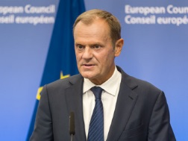
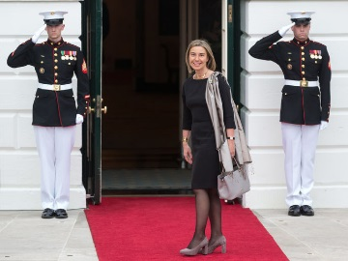
  Der Vertrag von Lissabon:
  Veränderung des EU-Ratsvorsitzes – II
Hoher Vertreter / Hohe Vertreterin der EU:
  Vor dem Vertrag von Lissabon: EU-Rat und die Europäische Kommission waren zuständig, wenn es um die Außenpolitik der EU ging.
  Seit dem Vertrag gibt es so etwas wie einen „EU-Außenminister“ bzw. eine „EU-Außenministerin“. Der „Hohe Vertreter“ bzw. die „Hohe Vertreterin der EU“ vertritt die Gemeinsame Außen- und Sicherheitspolitik der EU nach außen. Er oder sie leitet die Tagungen des Ministerrates für Auswärtige Angelegenheiten. Gleichzeitig ist er/sie Vizepräsident/Vizepräsidentin der Europäischen Kommission. Unterstützt wird der Hohe Vertreter/die Hohe Vertreterin vom Auswärtigen Dienst (diplomatischen Dienst) der EU (Europäischer Auswärtiger Dienst). Die derzeitige Hohe Vertreterin der EU ist Federica Mogherini (Stand April 2018).
Donald Tusk, Federica Mogherini © Clipdealer / palinchak

Slide 12
  Der Vertrag von Lissabon:
  Veränderung des EU-Ratsvorsitzes – III
Arbeiten im Trio: Der Vorsitz im Rat der EU wechselt jedes halbe Jahr. Allerdings gilt seit dem Vertrag von Lissabon, dass jeweils drei Mitgliedstaaten für 1½ Jahre in „Vorsitz-Teams“ zusammenarbeiten. Sie bilden als Dreiergruppe (Trio) den „Dreiervorsitz“ (Man spricht auch von der „Trio-Rats-Präsidentschaft“.)
  Beispiel: Österreich übernimmt ab Juli 2018 den Vorsitz im Rat der Europäischen Union. Im 1. Halbjahr 2018 hat(te) Bulgarien den Vorsitz. Vor Bulgarien wiederum war Estland das Vorsitz-Land im EU-Rat (2. Halbjahr 2017). Estland, Bulgarien und Österreich bilden zusammen den derzeitigen Dreiervorsitz im Rat der Europäischen Union.
Der Dreiervorsitz überlegt sich gemeinsame Ziele für die 18 Monate (3x6 Monate) und erarbeitet dann ein Programm, das 18-Monatsprogramm des EU-Rates.
Jedes der drei Länder erstellt aber auch ein eigenes 6-Monatsprogramm, das zum gemeinsamen Programm passt.
Die Ziele, die vom Rat verfolgt werden, und die Aufgaben, die damit verbunden sind, erfordern oft mehr Zeit als nur sechs Monate. Der Dreiervorsitz soll bewirken, dass die Arbeit des Rates nicht bei jedem Vorsitz-Wechsel „unterbrochen“ wird,
sondern vom Nachfolge-Land fortgesetzt werden kann.

Slide 13
  Der Vertrag von Lissabon:
  Veränderung des EU-Ratsvorsitzes – IV
Einfachere Entscheidungen: Im Rat der EU müssen einige Entscheidungen einstimmig getroffen werden, d.h., alle 28 Mitglieder müssen zustimmen, damit etwas beschlossen werden kann. Es ist sehr schwierig, zu erreichen, dass alle „einer Meinung“ sind. Um die Entscheidungen einfacher zu machen, gibt es seit dem Vertrag von Lissabon mehr Politik-Bereiche (z.B. bei öffentlicher Gesundheit, Tourismus, Energiepolitik), wo der Rat keine Einstimmigkeit braucht, sondern wo eine qualifizierte Mehrheit ausreicht, um etwas zu beschließen.
Austrittsklausel: Der Vertrag von Lissabon regelt im Übrigen auch etwas, das den derzeitigen Ratsvorsitz zwar nicht verändert, aber beschäftigen wird, nämlich den freiwilligen Austritt eines Landes aus der EU: Mit den Verhandlungen über den anstehenden Austritt des Vereinigten Königreichs („Brexit“) wird dieses Thema auch Österreich während seines EU-Ratsvorsitzes beschäftigen.

Slide 14
Österreichischer EU-Ratsvorsitz 2006

Slide 15
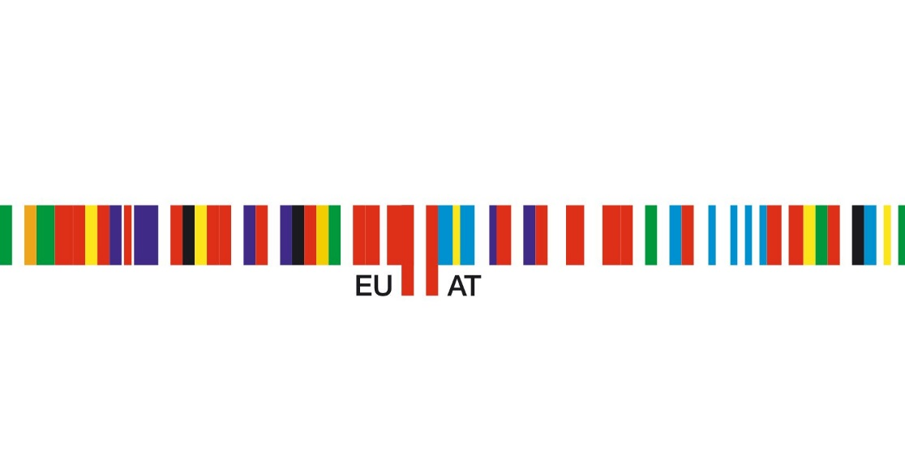
Rückblick: Situation in der EU 2006
Vor 2018 hatte Österreich das letzte Mal im 1. Halbjahr 2006 (1. Jänner bis 30. Juni 2006) den Vorsitz im Rat der EU.
Das damalige Motto des Vorsitzes lautete: „Europa neuen Schwung geben!“
Die EU hatte damals 25 Mitgliedsländer.
2004 hatte die größte Erweiterung in der Geschichte der EU stattgefunden, 10 neue Mitgliedsstaaten waren hinzugekommen.
Es kam zu Diskussionen um die Zukunft der EU:
  Wie soll sie sich weiterentwickeln?
  Sollen weitere Mitglieder aufgenommen werden?
  Welche gemeinsamen Werte gelten in der EU?
  Soll es eine Verfassung für die gesamte EU geben?
Logo EU-Ratsvorsitz Österreichs 2006 © Rem Koolhaas _ Irma Boom _eu2006.at _ Wikipedia CC

Slide 16
Aufgaben des Ratsvorsitzes 2006?
Den Vertrag von Lissabon gab es 2006 noch nicht. Deshalb
übernahmen die Mitglieder der österreichischen Bundesregierung 2006 nicht nur bei den Tagungen des Rates der Europäischen Union den Vorsitz, sondern auch bei den Tagungen des Europäischen Rates: Diese wurden vom österreichischen Bundeskanzler (Dr. Wolfgang Schüssel) geleitet, und nicht vom Präsidenten des Europäischen Rates (derzeit Donald Tusk), denn dieses Amt wurde erst mit dem Vertrag von Lissabon geschaffen.
leitete nicht der Hohe Vertreter oder die Hohe Vertreterin der EU die Sitzungen des Rats „Auswärtige Angelegenheiten“, sondern dies war Aufgabe der damaligen österreichischen Außenministerin (Ursula Plassnik).

Slide 17
Ziele und Themen 2006
Der Europäische Rat hatte im „Mehrjährigen Strategieprogramm 2004 – 2006“ festgelegt, welche Ziele in der EU bis Ende 2006 erreicht werden sollen. Dieser Plan war die Grundlage für die Arbeitsprogramme der Länder, welche im Rat der EU von 2004 bis 2006 (Irland, Niederlande, Luxemburg, Vereinigtes Königreich, Österreich, Finnland) den Vorsitz hatten. Gemeinsam mit Finnland, das im zweiten Halbjahr 2006 den Ratsvorsitz übernahm, erstellte Österreich für das Jahr 2006 ein Arbeitsprogramm.
Schwerpunkte des österreichisch-finnischen Arbeitsprogrammes 2006 waren:
Arbeitsplätze und Wachstum in der EU schaffen.
Forschung und Technologie-Entwicklung fördern.
Das spezifisch europäische Lebensmodell absichern und weiter entwickeln.
Das Vertrauen der BürgerInnen in die Europäische Union stärken.
Europa als starken und verlässlichen Partner in der Welt beweisen.

Slide 18
Bilanz
In die Vorbereitung und in die Durchführung des österreichischen Ratsvorsitzes waren rund 10.000 Personen eingebunden.
Von Bregenz bis Wien fanden in ganz Österreich Veranstaltungen statt (Bad Ischl, Bregenz, Eisenstadt, Graz, Innsbruck, Krems, Salzburg, St. Pölten, Villach, Wien).
Insgesamt leiteten die ÖsterreicherInnen während dieser sechs Monate etwa 2000 EU-Sitzungen – von den Sitzungen des Rates bis hin zu den Treffen der rund 250 Arbeitsgruppen und Ausschüsse.
Österreich vertrat in dieser Zeit die EU nach außen, z.B. bei Gipfeltreffen und internationalen Konferenzen.
Auf die eigens eingerichtete Website wurde rund 4,4 Millionen Mal zugegriffen.

Slide 19
EU-Ratsvorsitz von 2006-2030
Die Reihenfolge für den Vorsitz im Rat der Europäischen Union war ursprünglich alphabetisch. Seit Dezember 2004 wird versucht, dass es einen Wechsel zwischen kleinen und großen Staaten bzw. „alten“ und „neuen“ Mitgliedstaaten gibt (also Staaten, die schon länger der EU beigetreten sind, und Staaten, die noch nicht so lange in der EU sind).
Von den drei Staaten, die (seit dem Vertrag von Lissabon) als Dreier-Team den Ratsvorsitz übernehmen, ist durch diese Regelung immer auch zumindest ein größerer oder „älterer“ Mitgliedstaat im Team vertreten. (Von der derzeitigen Dreiergruppe im Ratsvorsitz Estland – Bulgarien – Österreich ist Österreich jener Staat, der am längsten Mitglied der EU ist.)
Eine Änderung kam außerdem durch das „Brexit-Referendum“ vom 23.6.2016 zustande. Bei dieser Abstimmung stimmte die Mehrheit der britischen Bevölkerung für den Austritt des Vereinigten Königreichs (UK) aus der EU. Deshalb verzichtet die Regierung des Vereinigten Königreichs auf den Vorsitz im Rat der EU in der zweiten Hälfte 2017. Die weiteren EU-Ratsvorsitze verschoben sich deshalb um ein halbes Jahr nach vorne.
Übersicht über die EU-Ratsvorsitzländer 2006 bis 2030

Slide 20
Österreichischer EU-Ratsvorsitz 2018

Slide 21
Ausgangslage und Schwerpunkte
In der Europäischen Union und ihren Institutionen gibt es langfristige Pläne und Schwerpunkte.
Beispiele:
  „Strategische Agenda des Europäischen Rates“
  Jährliches Arbeitsprogramm der Europäischen Kommission
  das 18-Monatsprogramm des Rats der Europäischen Union („Triopräsidentschaft“)
Wichtige Punkte des aktuellen 18-Monatsprogramms und des Arbeitsprogramms
der Europäischen Kommission sind u.a.
  der Kampf gegen illegale Migration
  der Ausbau des digitalen Binnenmarktes
  Maßnahmen zum Umweltschutz.
Der EU-Ratsvorsitz orientiert sich am 18-Monatsprogramm und kann
darüber hinaus noch eigene Schwerpunkte setzen.

Slide 22
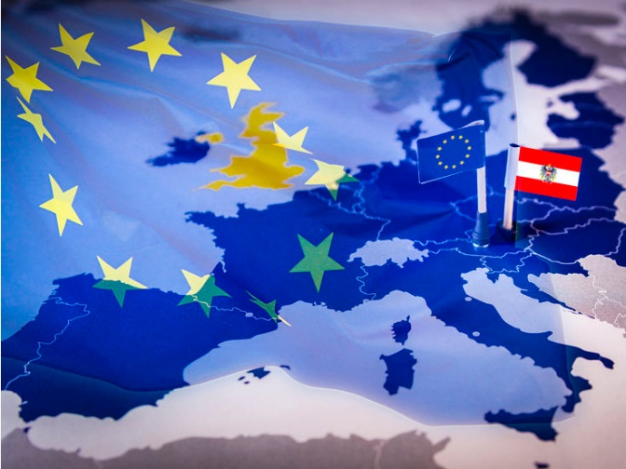
Motto: „Ein Europa, das schützt“
Dieser Schutz bezieht sich auf drei Bereiche:
Schutz vor „illegaler Migration“:
Dabei geht es vor allem darum, dass niemand illegal in die Europäische Union einreisen soll.
Sicherung des Wohlstandes
und der Wettbewerbsfähigkeit:
Die Länder der Europäischen Union sollen
wirtschaftlich mit den weltweit führenden Ländern
mithalten können. Dazu sollen die Digitalisierung
ausgebaut und kleine und mittlere Unternehmen
gefördert werden.
Stabilisierung der Nachbarschaft:
Die Länder des Westbalkans sollen an die Europäische Union herangeführt werden. Dabei geht es vor allem um Montenegro, Albanien, Serbien und die ehemalige jugoslawische Republik Mazedonien. Diese Länder sind Kandidaten für einen
Beitritt zur Europäischen Union.
© tanaonte / Clipdealer

Slide 23
Subsidiaritätsprinzip
Um die Ziele zu erreichen, soll das Subsidiaritätsprinzip verstärkt angewendet werde, d.h.:
Gemeinden, Bundesländer und Nationalstaaten sollen mehr selbstständig entscheiden. Die Europäische Union soll nur in jenen Bereichen Vorschriften machen, wo eine gemeinsame Regelung Vorteile bringt.
Ein Beispiel, wo jede Gemeinde am besten selber entscheiden kann, ist die Müllabfuhr. Wenn es dagegen um den Klimaschutz geht, ist eine gemeinsame europäische Regelung sinnvoller. Abgase machen schließlich nicht an den Landesgrenzen Halt.
Die Mitgliedstaaten, Bundesländer und Gemeinden sollen die „kleinen“ Fragen selbst entscheiden. Die Europäische Union soll sich um die „großen“ Fragen kümmern.

Slide 24
Welche Institutionen sind am EU-Ratsvorsitz beteiligt?
Die österreichische Bundesregierung, aber auch das österreichische Parlament, der Bundespräsident, die Bundesländer und die Sozialpartner sind am EU-Ratsvorsitz beteiligt.
Das Bundeskanzleramt (BKA) um Bundesminister Gernot Blümel (Stand: April 2018) ist in der österreichischen Bundesregierung für die europäischen Angelegenheiten zuständig. Das Bundeskanzleramt bereitet den EU-Ratsvorsitz vor und koordiniert auch die österreichische Position während des Ratsvorsitzes.
Die MinisterInnen der Bundesregierung führen im jeweiligen Ministerrat den Vorsitz, z.B. Rat für Allgemeine Angelegenheiten (RAA) oder im Rat für Wirtschaft und Finanzen (ECOFIN). Eine Ausnahme ist der Rat für Auswärtige Angelegenheiten, der von der Hohen Vertreterin für Außen- und Sicherheitspolitik geleitet wird.
Im österreichischen Parlament finden während des EU-Ratsvorsitzes viele Konferenzen statt, bei denen sich Parlamentsabgeordnete und ParlamentspräsidentInnen aller EU-Mitgliedstaaten treffen. Ein Beispiel dafür ist das Treffen der Europaausschüsse der nationalen Parlamente (COSAC).

Slide 25
Chancen des EU-Ratsvorsitzes für Österreich
Für die Zeit des österreichischen EU-Ratsvorsitzes hat der Rat der Europäischen Union so zu sagen ein „österreichisches Gesicht“: Die österreichischen BundesministerInnen leiten Sitzungen der Ministerräte, Österreich vertritt den Rat der Europäischen Union bei den Verhandlungen mit dem Europäischen Parlament.
Da viele informelle Treffen des Rats der Europäischen Union und des Europäischen Rats sowie die Treffen auf Ebene der Parlamente der Mitgliedstaaten in Österreich stattfinden, bekommt Österreich mehr Aufmerksamkeit in den Medien und kann sich von seiner „schönsten Seite“ zeigen.

Slide 26
Herausforderungen des EU-Ratsvorsitzes für Österreich
Inhalte und Themen
Neben den Schwerpunkten des österreichischen EU-Ratsvorsitzes gibt es weitere Ereignisse, die in den nächsten Monaten auf europäischer Ebene anstehen:
Verhandlungen über den Austritt Großbritanniens aus der EU („Brexit“).
Verhandlungen über den „mehrjährigen Finanzrahmen“.
Ende der Legislaturperiode des Europäischen Parlaments.
Organisation
Es braucht Räumlichkeiten und technische Ausstattung für Konferenzen und Treffen während des EU-Ratsvorsitzes, Unterkünfte und Verpflegung für die TeilnehmerInnen sowie DolmetscherInnen.
Strenge Sicherheitsmaßnahmen: In Wien sind zwischen Juni und Dezember 2018 keine größeren Baustellen auf den Straßen geplant. Auch für andere Baustellen, die sich in der Nähe der Konferenzräume befinden, gibt es strenge Regelungen. Damit soll vor allem die Sicherheit der KonferenzteilnehmerInnen gewährleistet
werden.
Alle Termine und Konferenzen zum EU-Ratsvorsitz im zweiten Halbjahr 2018,
die bisher feststehen, findest du im Kapitel „Termine und Konferenzen des
EU-Ratsvorsitzes“ auf der DemokratieWEBstatt.

Slide 27
Diskussionsfragen zum Thema
Halbjährlicher Vorsitzwechsel im Rat der Europäischen Union
Die EU-Länder wechseln einander im Vorsitz des Rates der EU jedes halbe Jahr ab. Ebenso gibt es solche regelmäßigen Wechsel bei anderen politischen Institutionen, z.B. dem österreichischen Bundesrat.
Welche Vorteile und welche Nachteile haben diese Wechsel?
Subsidiaritätsprinzip
Kennst du Beispiele für gemeinsame europäische Regelungen? Was sind Vor- bzw. Nachteile im Vergleich zu Regelungen auf nationaler Ebene?
  Weiterführende Informationen zum Thema findest du auf der DemokratieWEBstatt.

